Slide 1
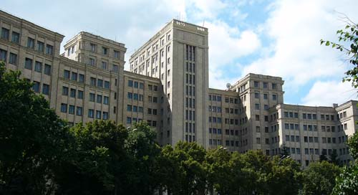
у великих містах розміщені фірми, які надають новітні види ділових послуг, підприємства інформаційного та рекламного обслуговування, фінансові установи — банки, зосереджені установи державного управління, заклади вищої школи, редакції газет та журналів, телестудії тощо.
Географія підприємств соціальної сфери

Slide 2
Підприємства культурно-освітнього комплексу. (навчальні заклади, бібліотеки, клуби, радіо та ін.) Соціально-побутові, лікувально-оздоровчі установи. Житлово-комунальне господарство задовольняє потреби людей у житлі, забезпечує функціонування житлових будинків, готелів, установ. Побутове обслуговування включає широкий спектр послуг: індивідуальне виготовлення та ремонт одягу, взуття, послуги перукарень, майстерень з ремонту побутової техніки та ін. Торгівля та громадське харчування.

Slide 3
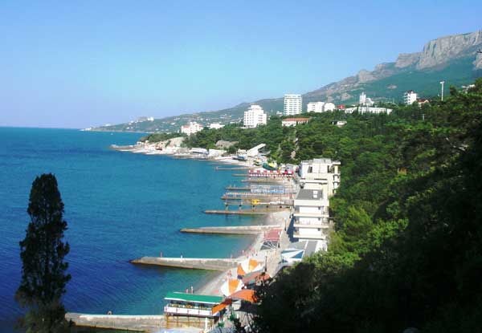
Географічні відмінності існують у розміщені підприємств рекреаційно-туристичного господарства. Це пояснюється наявністю природних умов та ресурсів для розвитку відповідних видів послуг.
Рекреація — відновлення фізичних і духовних сил людини, які вона витратила в процесі праці.
Туристична галузь дає десяту частину світового ВВП, у ній працює кожен дванадцятий житель світу.

